Slide 1
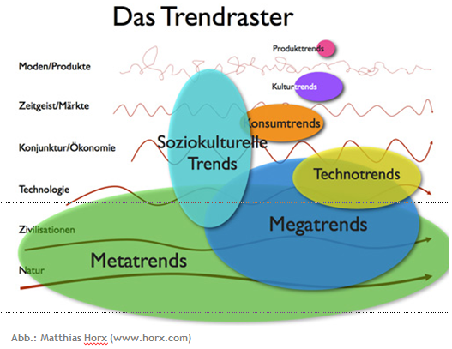
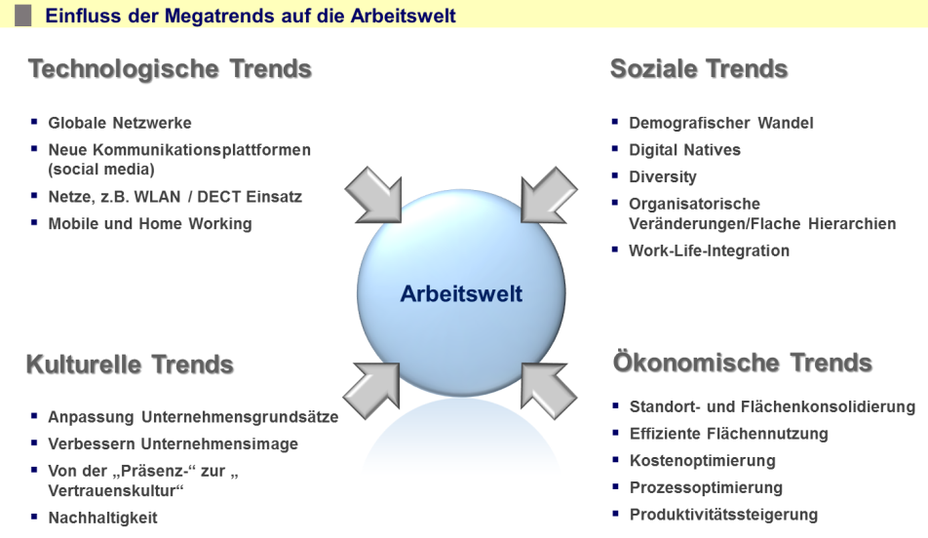
Arbeitswelt 4.0 –
Megatrends bestimmen die Parameter der Veränderung
Die Arbeitswelt 4.0 besteht aus der Digitalisierung von Arbeitsprozessen und wird durch megatrends und deren Auswirkungen beeinflusst. Was bedeutet dies für ein flexibles und Zukunft fähiges Gebäude?
Eine Untersuchung / Entwicklung von Arbeitsformen / Gebäuden / Räumen umfasst unterschiedliche Kenntnisse, die zusammengeführt ein intelligentes Raum- und Flächensystem ergeben. Dies erfordert eine „Konzeptionelle Vorgehensweise“

Slide 2
Megatrends und deren Auswirkungen – Kulturell
Kultur bezeichnet im weitesten Sinne alles was der Mensch gestaltend hervorbringt, im Unterschied zu der von ihm nicht geschaffenen und nicht veränderten Natur.
Das Büro ist ein Ort gemeinsam gelebter Kultur in der sich der Mitarbeiter, das Unternehmen wie auch die Gesellschaft wiederspiegelt. Eigenverantwortliches Handel und individuelle Arbeit im Team sind die Produktivitätstreiber der Zukunft.
Zunehmende Technisierung versus Verlust von Ritualen. Die Verwurzelung einer Gesellschaft bestimmt auch ihre Stabilität. Werte (Lebensweisheiten) und Rituale, Spiritualität und die Dankbarkeit für das Leben, Ruhe und Zufriedenheit bestimmen unser Glück. In einer „technisierten Welt“ verlieren wir den Bezug und somit auch die Gesellschaftliche Stabilität und Orientierung.
Weitere Stichpunkte: Die Vergreisung unserer Gesellschaft (in Deutschland) und der damit verbundene demographischer Wandel, Fachkräftemangel und Generationenwechsel (den wir stets haben) stellt uns vor weitere Herausforderungen.

